Slide 1
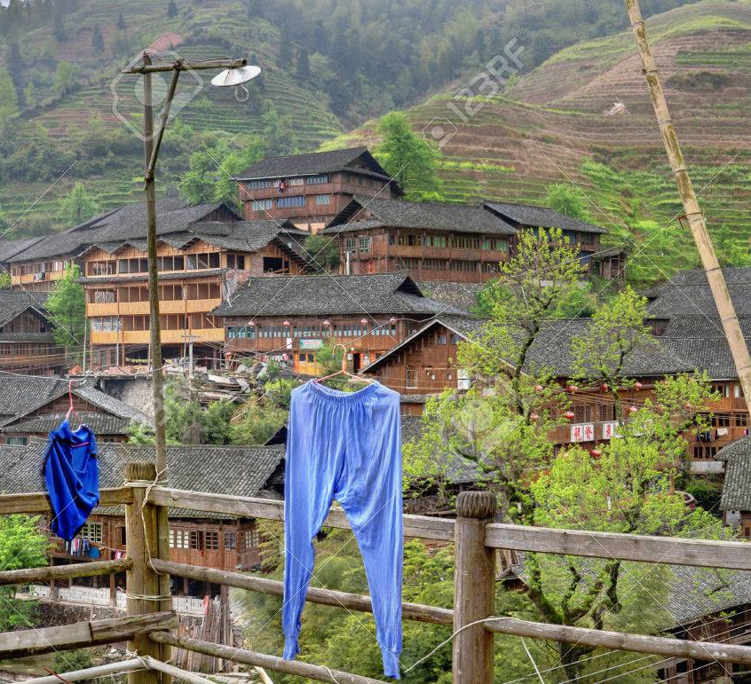
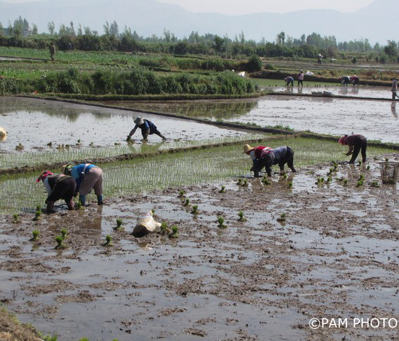
Het Chinese platteland

Slide 2
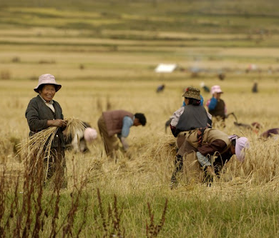
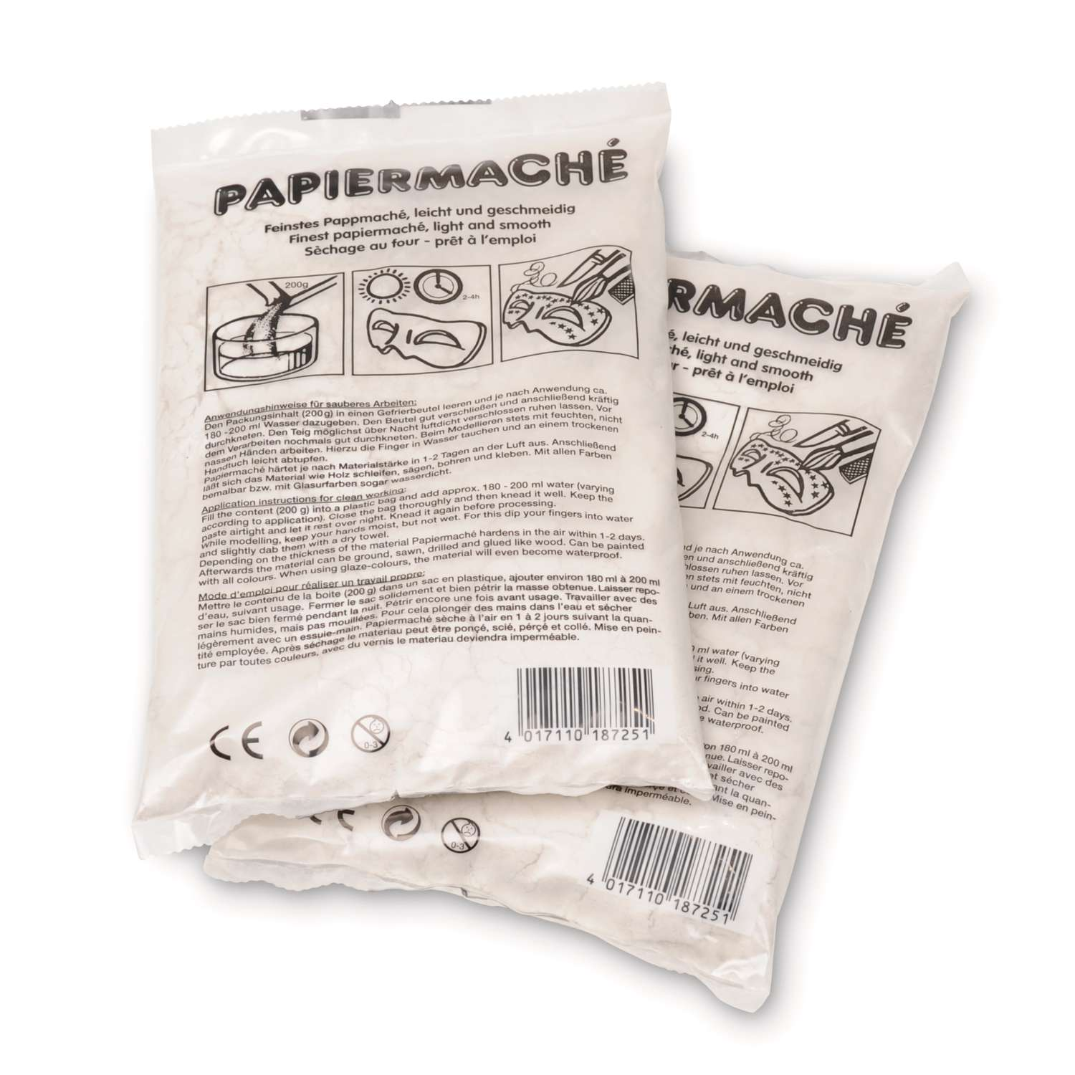
Doel van deze les
We kunnen/weten aan het einde van deze les:
  De kenmerken van het Chinese platteland verwerken in een werkstuk van papiermaché.

Slide 3
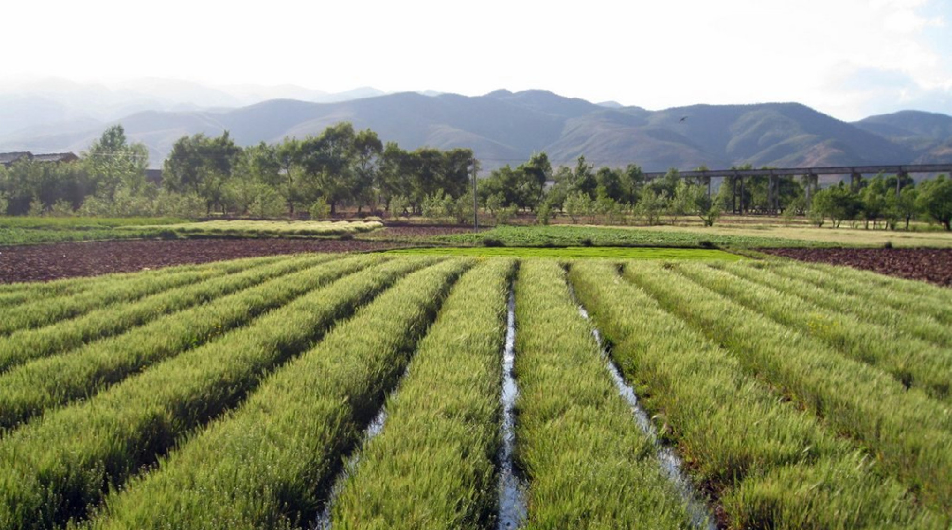
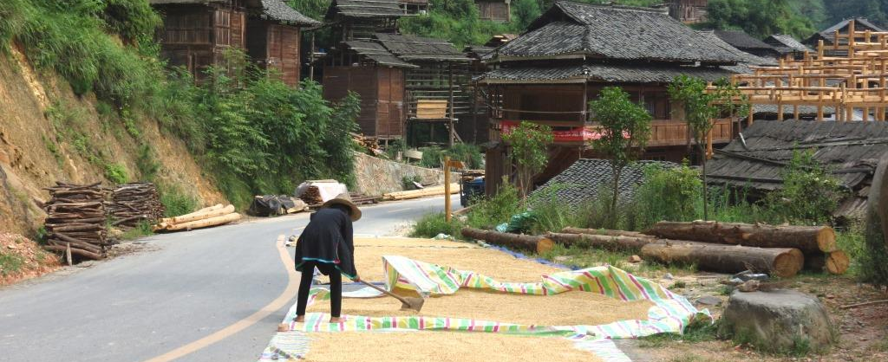
Terugblik op de vorige lessen
Wat hebben we geleerd over het Chinese platteland?
  Hoe is het klimaat?
  Hoe is het landschap?
  Hoe zien de huizen eruit?
  Hoe wordt het voedsel verbouwd?

Slide 4
Aan de slag
Verschillende onderdelen:
  Landschap -> groep:
  Huizen -> groep:
  Wegen -> groep:
  Voedselvoorzienig -> groep:

Slide 5
Uitleg werken met papier maché
https://www.youtube.com/watch?v=JzaElVx8eEM
https://www.youtube.com/watch?v=0iLWhNgbZ5Q

Slide 6
Afsluiting
Presentatie van ons werk

